Slide 1
Gestion des connaissances (GC) : pourquoi, quoi et comment ?
Notes:
Avant d'entrer dans les détails de la feuille de route de la gestion des connaissances (GC) en cinq étapes, qui explique comment utiliser systématiquement la GC pour améliorer les programmes de santé mondiale, nous voulons d'abord donner une vue d'ensemble de ce qu'est la GC, notamment en quoi elle est un bon outil pour nous aider à faire efficacement notre travail en santé mondiale. Nous parlerons aussi un peu de la raison pour laquelle nous faisons de la GC, des principes qui sous-tendent la façon dont nous la faisons et de ce que nous faisons lorsque nous la faisons.

Slide 2
Objectif du module
Introduire le pourquoi, le quoi et le comment de la gestion des connaissances.
Notes:
Notre objectif pour ce module de formation est donc simple : nous allons présenter le pourquoi, le quoi et le comment de la GC afin que nous puissions tous avoir une compréhension similaire ou commune de la GC avant d'entrer dans les détails.

Slide 3
Le pourquoi de la GC pour la santé mondiale
« ...donner accès à des informations sanitaires fiables aux travailleurs de la santé dans les pays en développement est potentiellement la stratégie la plus rentable et la plus réalisable pour une amélioration durable des soins de santé. »
Pakenham-Walsh et al., BMJ, 1997
Notes:
Examinons pourquoi nous pensons que des programmes et des activités de gestion des connaissances efficaces peuvent sauver des vies, puis nous pourrons parler de la façon dont nous le faisons, et discuter de certaines approches spécifiques.
Les informations et les connaissances sont des atouts essentiels pour toute organisation, y compris les organisations et les programmes de soins de santé. Lorsque les prestataires de soins de santé, les gestionnaires de programmes et les décideurs utilisent les dernières données probantes et expériences pour éclairer leurs décisions, ils peuvent fournir des services de haute qualité à leurs clients et patients, élaborer des politiques efficaces, réduire la duplication des efforts et accroître l'efficacité. Ces résultats, à leur tour, contribuent à l'amélioration de la santé des personnes.

Slide 4
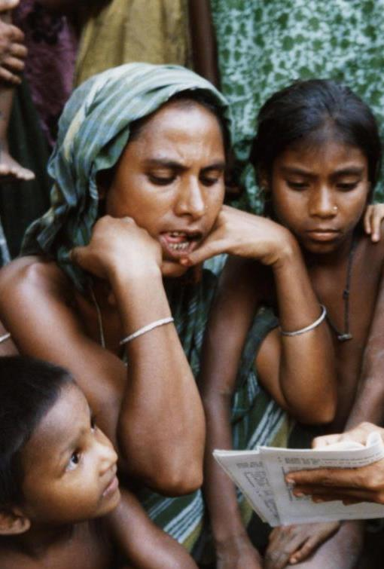
Le pourquoi de la GC pour la santé mondiale
Chaque jour, des dizaines de milliers d'enfants, de femmes et d'hommes meurent inutilement faute d'interventions simples et peu coûteuses - des interventions qui sont souvent déjà disponibles localement.
Notes:
L'un des principaux facteurs contribuant à la maladie et à la mort est le fait que la mère, le soignant familial ou le travailleur de la santé n'ont pas accès aux informations et aux connaissances dont ils ont besoin, au moment où ils en ont besoin, pour prendre les décisions appropriées et sauver des vies. (HIFA2015 : www.hifa2015.org)

Slide 5
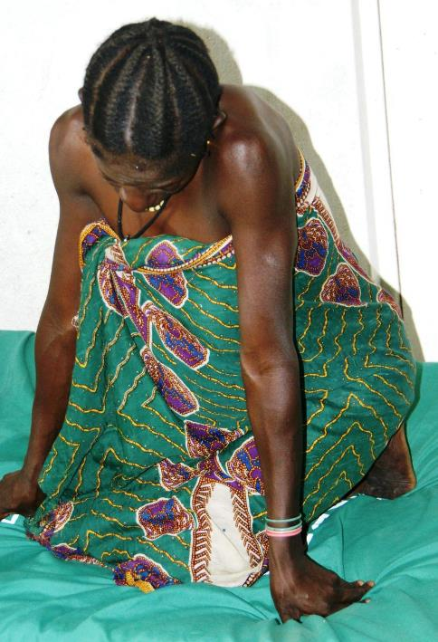
Le pourquoi de la GC pour la santé mondiale
7 femmes sur 10 accouchant dans des établissements de santé en Afrique et en Asie du Sud ont été mal prises en charge pendant la troisième phase du travail, ce qui les a prédisposées à l'hémorragie du post-partum (HPP). La HPP tue plus de 300 jeunes femmes chaque jour dans le monde en développement.
Notes:
Stanton, C. et al. (2009). Utilisation de la gestion active du troisième stade du travail dans sept pays en développement. Bulletin of the World Health Organization, 87, 207-215
Une partie de la solution à ce problème consiste à s'assurer que les prestataires de soins de santé disposent des connaissances et des compétences appropriées pour gérer le travail.

Slide 6
Le pourquoi de la GC pour la santé mondiale
Les adolescents se voient systématiquement refuser les contraceptifs réversibles à longue durée d'action, malgré les recommandations de l'OMS selon lesquelles ils sont sûrs et devraient être les options de première ligne pour les jeunes à la recherche d'une contraception.
© 2015 Arturo Sanabria, avec l'aimable autorisation de Photoshare.
Notes:
Les agents de santé mondiaux doivent avoir accès aux données les plus récentes pour fournir des services de haute qualité, accessibles et disponibles pour tous ceux qui en ont besoin. S'ils ne disposent pas d'un tel accès, certains patients ou clients pourraient se voir refuser des services ou recevoir des services de mauvaise qualité, ce qui pourrait entraîner de mauvais résultats en matière de santé.
Légende de la photo : Un agent de santé insère un implant Jadelle dans le bras d'un client au centre de santé Eduardo Mondlane à Chimoio, au Mozambique.

Slide 7
Questions de réflexion
Si l'on considère les résultats sanitaires d'intérêt de votre programme, quels sont les défis en matière d'information et de connaissances auxquels sont confrontés les différents niveaux du système de santé ?
En particulier :
Quelles sont les lacunes en matière d'information et de connaissances auxquelles sont confrontés les décideurs ?
Par les prestataires de soins de santé ?
Par les clients ?
De quelles informations et connaissances avez-vous besoin pour accomplir votre travail efficacement ?

Slide 8
Le rôle de la GC dans la santé mondiale
La question essentielle :
Pour atteindre nos objectifs, chacun dispose-t-il des connaissances nécessaires pour faire son travail correctement et efficacement ?
...Si non, comment pouvons-nous remédier à cette situation ?

Slide 9
Qu'est-ce que la gestion de connaissances ?
Un exercice vague et intellectuel qui ne s'applique pas à tout le monde.
L'art de créer des sites Web et des bases de données.
Une solution technologique à un problème organisationnel.
Quelque chose que certaines personnes de votre organisation font - principalement les informaticiens ou les bibliothécaires - qui n'est pas applicable à mon travail.
Aucun des éléments susmentionnés
Notes:
Nous pouvons résoudre cette situation en utilisant des interventions, des outils et des approches de gestion des connaissances. Savez-vous ce que signifie la gestion des connaissances ? Qu'est-ce que cela signifie pour vous ? (Formateur : demandez aux participants de sélectionner ce qui leur semble être la bonne réponse).

Slide 10
Qu'est-ce que la gestion de connaissances ?
Un exercice vague et intellectuel qui ne s'applique pas à tout le monde.
L'art de créer des sites Web et des bases de données.
Une solution technologique à un problème organisationnel.
Quelque chose que certaines personnes de votre organisation font - principalement les informaticiens ou les bibliothécaires - qui n'est pas applicable à mon travail.
Aucun des éléments susmentionnés
Notes:
Certaines personnes pensent que la GC se résume à la création d'un site Web ou d'une base de données. Ils associent la GC aux solutions technologiques et au groupe informatique. Ce sont des composantes de la GC, mais ce n'est pas ce qu'est la GC dans sa totalité. Examinons donc de plus près ce qu'est la GC.

Slide 11
Données, informations et connaissances
Notes:
Pour commencer, parlons de cette pyramide/hiérarchie de données, d'informations et de connaissances, et des relations entre les trois.
Les données n'ont aucune utilité tant qu'elles ne sont pas présentées sous une forme exploitable. Dans leur forme réelle, les données ne sont qu'un ensemble de chiffres jusqu'à ce que nous commencions à les organiser, les résumer, les analyser et les synthétiser sous forme d'informations utilisables. À ce stade du continuum, nous donnons les chiffres bruts. Nous devons ensuite interpréter, organiser et présenter ces informations de manière significative, par exemple dans un rapport ou une présentation, pour que les gens puissent donner un sens à ces données.
Pour passer au niveau supérieur, nous ajoutons un autre élément - l'histoire de l'expérience, ou l'intuition. Tous les morceaux qui se passent dans nos têtes. Cette combinaison nous donne la connaissance et le pouvoir d'agir efficacement.

Slide 12
Données
Les éléments bruts ou non organisés de l'information, souvent présentés sous forme de chiffres, de mots ou de symboles.
Pays | ISF | Femmes mariées utilisant actuellement une méthode moderne | Des besoins non satisfaits en matière de PF | La demande de PF satisfaite par des méthodes modernes. | Âge médian au premier mariage | Taux de mortalité infantile | Rapport de mortalité maternelle | Durée médiane de l'allaitement maternel exclusif | Prévalence du VIH
Malawi | 5,7 | 42,2 | 26,2 | 58,4 | 17,8 | 66 | 675 (CI : 570 - 780) | 3,8 | 10,6 (CI : 9,6 - 11,6)
Mali | 6,1 | 9,9 | 26,0 | 27,2 | 18,0 | 56 | 368 (CI : 259 - 478) | 0,7 | 1,1 (CI : 0,8 - 1,4)
Philippines | 3,3 | 34,0 | 22,0 | 46,8 | 22,2 | 25 |  | 0,7
Ouganda | 6,2 | 26,0 | 34,3 | 40,5 | 17,9 | 54 | 432 (CI : 315 - 550) | 3,4
Notes:
Les données sont brutes. Ils existent simplement et n'ont aucune signification au-delà de leur existence.
Ils peuvent exister sous n'importe quelle forme, utilisable ou non. Les données sont souvent présentées sous forme de chiffres, de mots ou de symboles.
Ces données proviennent programme d'enquête démographique et de santé (EDS).

Slide 13
Informations
Les données sont converties en informations en les interprétant et en les présentant de manière structurée et significative, en fonction d'un objectif spécifique.
Pays | ISF | Femmes mariées utilisant actuellement une méthode moderne | Des besoins non satisfaits en matière de PF | La demande de PF satisfaite par des méthodes modernes. | Âge médian au premier mariage | Taux de mortalité infantile | Rapport de mortalité maternelle | Durée médiane de l'allaitement maternel exclusif | Prévalence du VIH
Malawi | 5,7 | 42,2 | 26,2 | 58,4 | 17,8 | 66 | 675 (CI : 570 - 780) | 3,8 | 10,6 (CI : 9,6 - 11,6)
Mali | 6,1 | 9,9 | 26,0 | 27,2 | 18,0 | 56 | 368 (CI : 259 - 478) | 0,7 | 1,1 (CI : 0,8 - 1,4)
Philippines | 3,3 | 34,0 | 22,0 | 46,8 | 22,2 | 25 |  | 0,7
Ouganda | 6,2 | 26,0 | 34,3 | 40,5 | 17,9 | 54 | 432 (CI : 315 - 550) | 3,4
Notes:
Utilisons le même tableau de données que nous avons vu sur la diapositive précédente. Comment transformer ces données en informations ?
(Formateur : Demandez aux participants des exemples de la manière dont ils synthétiseraient les données en informations. Quelques réponses possibles :
L'indice synthétique de fécondité (ISF) est plus élevé dans de nombreux pays d'Afrique subsaharienne que dans d'autres régions du monde. Par exemple, aux Philippines, l'ISF est de 3,3 enfants par femme, alors qu'au Malawi, au Mali et en Ouganda, l'ISF varie de 5,7 à 6,2 enfants par femme.
Le Mali a l'un des taux de prévalence de la contraception moderne (TPCm) les plus bas, avec seulement 9,9 % des femmes mariées. En comparaison, le TPCm varie de 26 % à 42 % en Ouganda, aux Philippines et au Malawi).

Slide 14
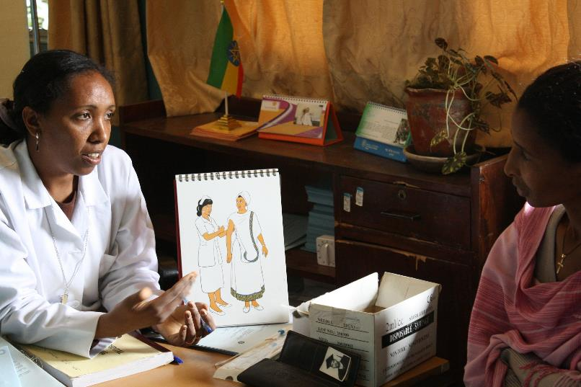
Connaissances
Les connaissances sobt finalement dérivées de données et d'informations, et s'appuient sur l'expérience.
C'est la capacité d'agir efficacement (Sveiby, 1997).
(« savoir-faire »)
Notes:
Les connaissances sont en fin de compte dérivée de données et d'informations, et s'appuient sur l'expérience. Par exemple, un prestataire peut savoir comment établir un lien avec ses patients/clients grâce à son expérience, comment fournir certains services de santé de la manière la plus efficace possible, etc.

Slide 15
Connaissances explicites et tacites
CONNAISSANCES EXPLICITES -
Tangible, visible, public, accessible
CONNAISSANCES TACITES -
Intangible, invisible, privé
Photo par Eric Prunier - Creative Commons Attribution License https://www.flickr.com/photos/96577023@N07
Créé avec Haiku Deck
Notes:
Les connaissances peuvent prendre deux formes : tacite et explicite.
Les connaissancestacites sont des informations qui se trouvent dans la tête des gens, comme leurs expériences et leur savoir-faire. En revanche, les connaissances explicites se présentent sous un format qui peut être stocké et partagé avec d'autres, par exemple dans des bases de données ou des publications.
Bien que les connaissances explicites soient plus facilement visibles et donc plus faciles à partager, la plupart des connaissances sont tacites. Le « modèle de l'iceberg » présenté à l'écran est couramment utilisé dans le domaine de la GC pour illustrer ce concept.
L'un des principaux défis consiste à traduire les connaissances tacites en connaissances explicites afin de pouvoir les saisir et les partager largement. La GC peut aider à capturer, organiser et partager les connaissances explicites et tacites.

Slide 16
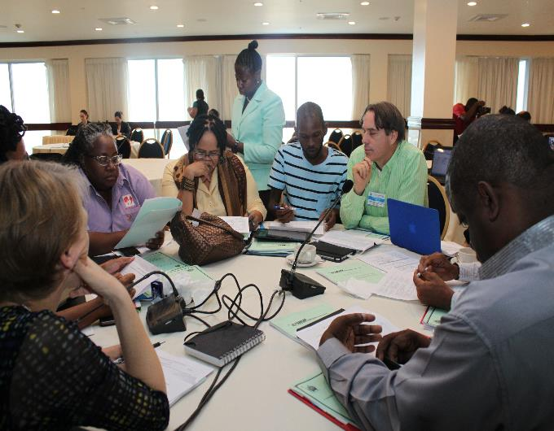
Connaissances individuelles et collectives
La gestion des connaissances favorise la collaboration, qui permet aux individus et aux groupes de travailler plus efficacement, de faciliter la prise de décision et d'obtenir de meilleurs résultats en matière de santé.
Notes:
Connaissances individuelles et connaissances collectives
Les connaissances individuelles peuvent conduire les gens à devenir des « experts » et à donner du pouvoir aux gens « les connaissances sont le pouvoir ». Mais si les connaissances restent au niveau individuel et ne sont pas partagées, cela peut entraîner des problèmes de « contrôle » et n'aide pas les gens à acquérir les connaissances « tacites » que certaines personnes ont acquises au fil des années d'expérience.
Les connaissances collectives se produissent lorsque les individus partagent et synthétisent des informations et des connaissances et acceptent les expériences des autres. Les connaissances collectives peuvent profiter à l'ensemble de l'organisation et au domaine de la santé en général.

Slide 17
Définition de la gestion des connaissances
- Signifie différentes choses pour différentes personnes.
- Défini différemment par diverses organisations.
- Mais toujours lié aux objectifs stratégiques.
- Les processus et activités de GC peuvent porter des noms différents, mais ils ont souvent des thèmes communs.
- La GC est considérée comme un processus systématique qui utilise des outils et des ressources pour renforcer la capacité à atteindre un certain résultat.
- Les processus de GC visent à améliorer l'efficacité, à tirer parti des ressources existantes, à améliorer l'apprentissage et/ou à accroître l'impact.
Notes:
En définitive, la GC n'a pas la même signification pour tout le monde. Les objectifs et buts stratégiques d'une organisation peuvent déterminer ce que la GC signifie pour cette organisation et peuvent guider la définition de cette dernière.
Les définitions de la GC abondent. Un thème récurrent cependant est que la GC est un processus et un ensemble d'outils et de ressources qui soutiennent les objectifs commerciaux d'une organisation. Il est donc également important d'examiner les motifs de l'introduction d'une initiative concertée de GC dans son organisation. Les objectifs commerciaux doivent être utilisés pour déterminer ce que la GC signifie pour cette organisation. Ensuite, la GC peut être définie dans le langage unique de cette organisation.
La stratégie de GC d'une organisation doit GC ».
Notez que vous remarquerez probablement que les gens se réfèrent aux processus et activités de GC avec des noms différents. Par exemple, on parle parfois de la GC elle-même comme d'un « programme d'apprentissage ». Les deux signifient des choses similaires, peut-être avec des nuances particulières. En creusant un peu plus, on peut parler d'outils et de techniques de GC, d'approches de GC ou de produits de GC. Toutes font probablement référence à des choses similaires. Il est important de souligner que la GC n'est pas seule sur cette question. Essayez, par exemple, de définir le terme « communication » et les processus et activités qui lui sont associés. Vous trouverez probablement des problèmes similaires dans ce domaine.

Slide 18
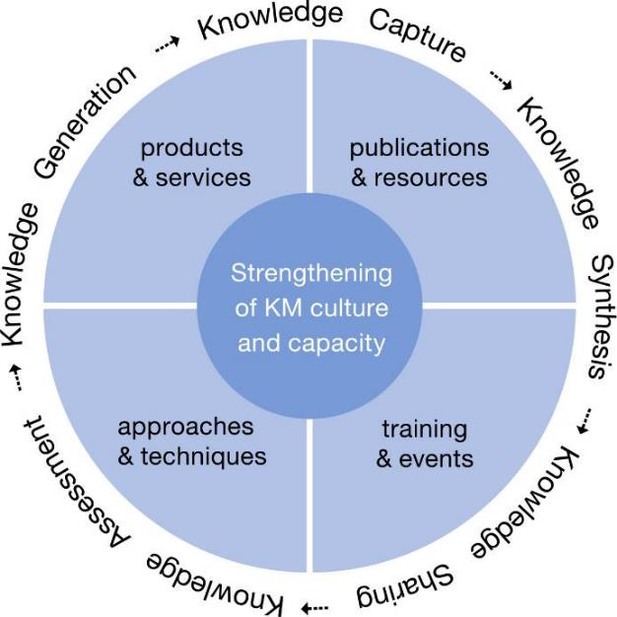
Une définition de la GC
La gestion des connaissances est le processus intentionnel et continu de génération de nouvelles connaissances, de capture et d'organisation des connaissances existantes, et d'adaptation de ces connaissances pour répondre aux besoins de différents publics, afin qu'elles soient accessibles et utilisables par le(s) public(s) visé(s).
Notes:
Le projet Knowledge for Health (K4Health) est le projet phare de gestion des connaissances du Bureau de la santé mondiale, Bureau de la population et de la santé reproductive de l'Agence des États-Unis pour le développement international (USAID). 224 / 5000Résultats de traductionK4Health est mis en œuvre par le Johns Hopkins Center for Communication Programs (CCP), FHI 360, IntraHealth International et Management Sciences for Health (MSH), en collaboration avec de nombreux partenaires du monde entier.
https://www.k4health.org/about-k4health
C'est ainsi que K4Health définit la GC.

Slide 19
Une définition simple de la gestion des connaissances est...
un processus systématique de collecte et de conservation des connaissances et de mise en relation des personnes avec celles-ci afin qu'elles puissent agir efficacement.
Notes:
Pour simplifier encore plus, K4Health a défini la GC de manière succincte comme suit.
Note pour le formateur : lisez la diapositive et demandez des réflexions sur la définition ici.
Si vos participants viennent de différentes organisations, demandez si certains travaillent dans des organisations qui ont déjà une définition de la GC. Si les participants travaillent sur un projet/organisation commun(e), le formateur peut utiliser un certain temps pour arriver à leur propre définition commune de la GC.

Slide 20
Composants de gestion des connaissances
Attitudes, culture, capacité, compétences, motivation, organisation et vision.
Flux de travail, meilleures pratiques, normes et procédures
Personnes
Processus
Plateformes (technologie)
Plateformes, bases de données, sites Web, analyse, automatisation et médias sociaux
Notes:
LesPERSONNES - et les cultures dans lesquelles elles évoluent - sont au centre de toute approche de GC. Cela signifie que tout le travail de GC doit être basé sur la compréhension des besoins des utilisateurs finaux des outils et techniques de GC. Cela signifie également que les projets/organisations doivent collaborer avec d'autres projets et organisations, le cas échéant.
LesPROCESSUS guident les activités de GC, qui ne se déroulent pas de manière organisée sans apport. Nous utilisons, promouvons et partageons les meilleures pratiques de GC pour mettre en œuvre des processus conçus pour répondre aux besoins des utilisateurs en matière de connaissances sur la santé publique.
Nous développons et exploitons des PLATEFORMES appropriées pour nous assurer que nos publics cibles sont en mesure d'accéder et de partager les connaissances dont ils ont besoin pour améliorer la santé publique.

Slide 21
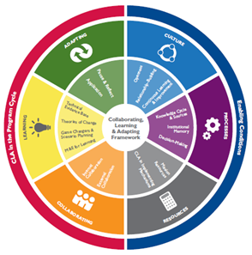
Concepts transversaux
Collaboration
Apprentissage
Adaptation
Notes:
Trois concepts transversaux sont tissés tout au long du processus de GC : la collaboration, l'apprentissage et l'adaptation, ou CLA. Le cadre CLA, promu par le Bureau des politiques, de la planification et de l'apprentissage de l'USAID, fournit une approche flexible pour soutenir et améliorer la GC et l'apprentissage continu pour une mise en œuvre plus efficace du cycle de programme.
La collaboration est intentionnelle lorsque les parties prenantes identifient des domaines d'intérêt commun et travaillent ensemble lorsque cela a un sens. Ce faisant, elles réduisent la duplication des efforts et partagent les connaissances au-delà des frontières sectorielles et institutionnelles. La collaboration implique également de s'engager auprès des principales parties prenantes pour comprendre le contexte particulier, concevoir des programmes de santé appropriés et se tenir au courant des changements.
L'apprentissage a lieu avant, pendant et après la mise en œuvre du programme. L'apprentissage a lieu lorsque les professionnels de la santé génèrent, saisissent, analysent, partagent et appliquent des informations et des connaissances pour améliorer les programmes. Les programmes doivent prendre le temps de faire une pause et de réfléchir aux nouveaux apprentissages qui ont lieu pendant la mise en œuvre du programme, puis de partager et valider intentionnellement ces apprentissages avec d'autres partenaires, donateurs et responsables de la mise en œuvre.
L'adaptation efficace se produit lorsque les partenaires appliquent l'apprentissage et apportent des corrections itératives au cours de la mise en œuvre pour accroître l'impact de l'aide au développement.

Slide 22
La gestion des connaissances est-elle une nouveauté ?
Beaucoup d'entre nous ne pensent tout simplement pas en termes de gestion des connaissances, mais nous le faisons tous.
Chacun d'entre nous est une réserve personnelle de connaissances, avec une formation, des expériences et des réseaux informels d'amis et de collègues, que nous sollicitons lorsque nous voulons résoudre un problème ou explorer une opportunité.
Essentiellement, nous faisons les choses et nous réussissons en connaissant une réponse ou en connaissant quelqu'un qui la connaît.
Notes:
Bien que le terme « gestion des connaissances » soit nouveau pour de nombreux travailleurs et professionnels de la santé, la plupart d'entre eux, sinon tous, pratiquent en fait la GC tous les jours sans s'en rendre compte. Lorsqu'un prestataire de soins de santé se réfère aux dernières directives sur la manière de traiter une maladie, il utilise la GC. Lorsqu'un gestionnaire de programme déploie une nouvelle application mobile pour faciliter la communication entre les agents de santé communautaires et leurs superviseurs, ils utilisent tous la GC. Lorsqu'un responsable politique se réfère à un dossier de recherche pour informer une politique à venir sur le transfert des tâches de fourniture d'implants contraceptifs aux infirmières, il ou elle utilise la GC. Le point commun entre toutes ces activités ? Tous ces professionnels de la santé mondiale utilisent des outils et des techniques de GC pour accéder aux connaissances, les partager et les utiliser dans leur travail, afin d'améliorer la vie des individus et des communautés entières. L'objectif de la GC en tant qu'approche de programme est de rendre ce processus intentionnel et systématique pour améliorer et accroître l'impact du programme.

Slide 23
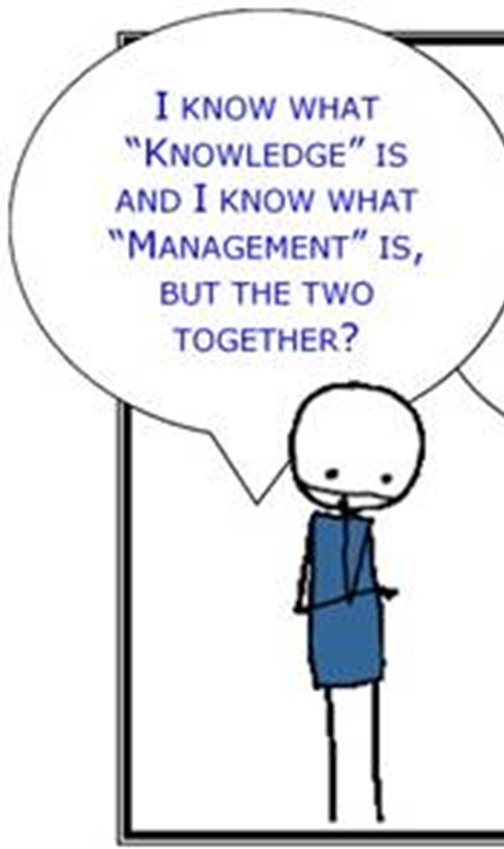
Questions de réflexion
Quelles activités entreprenez-vous actuellement pour répondre aux besoins de connaissances de votre ou vos publics cibles ?
Quel(s) problème(s) / défi(s) la GC pourrait-elle aider ?
Pourquoi la GC serait-elle utile dans votre rôle ?

Slide 24
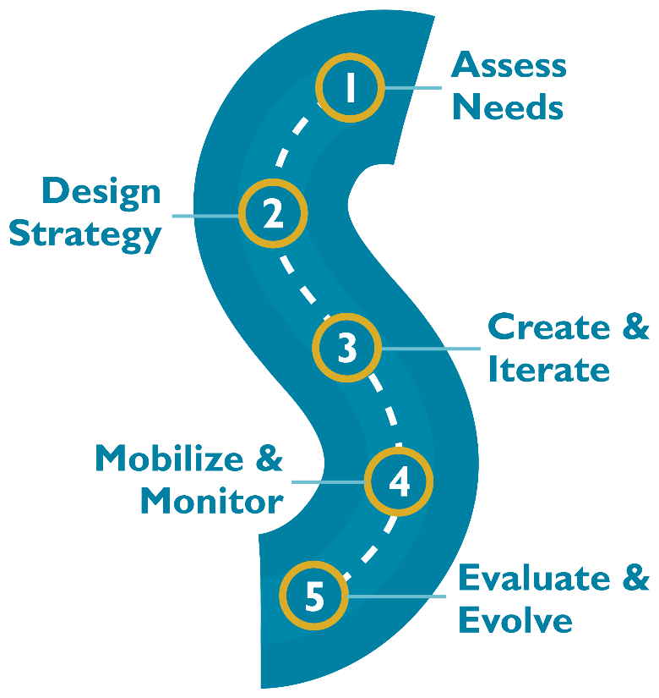
Le comment de la GC pour la santé mondiale
Notes:
COMMENT
Nous mettons les gestionnaires de programmes et les agents de santé en contact avec les dernières connaissances en matière de santé, ce qui leur permet d'agir efficacement. Pour ce faire, on peut utiliser un processus simple mais systématique : la feuille de route de la gestion des connaissances en cinq étapes, élaborée par le projet « Knowledge for Health ». La feuille de route peut être appliquée aux niveaux mondial, régional et/ou national pour renforcer la capacité des autres à mettre les connaissances entre les mains des responsables de programmes et des agents de santé qui en ont le plus besoin. La feuille de route commence par une première étape d'évaluation des besoins en matière de connaissances, puis utilise ces informations pour concevoir une stratégie de GC visant à améliorer les programmes de santé. La troisième étape consiste à créer des outils et des techniques de GC et à les itérer ou les améliorer progressivement au fil du temps. Une fois que les outils et les techniques ont été créés, il est alors temps de mobiliser l'équipe du programme pour mettre en œuvre les outils et les techniques et contrôler leur utilisation. Enfin et surtout, de nombreuses interventions de GC voudront procéder à une évaluation pour déterminer dans quelle mesure l'intervention a contribué à l'obtention de résultats en matière de santé. Les résultats de cette évaluation peuvent être utilisés pour faire évoluer l'intervention de GC au fil du temps, soit dans le même programme, soit dans de nouveaux programmes. Dans la prochaine session, nous examinerons ce processus plus en détail.

Slide 25
Des questions ?

